Slide 1
ЗАДАЦИ О ГЕОМЕТРИЈСКИМ ОБЛИЦИМА
ОБНАВЉАМО, СИСТЕМАТИЗУЈЕМО,ВЕЖБАМО

Slide 2
ПРЕПОЗНАЈ ДАТЕ ГЕОМЕТРИЈСКЕ ОБЛИКЕ
НА СЛИЦИ ВИДИШ:
КРУГОВА_______
ТРОУГЛОВА_____
КВАДРАТА______
ПРАВОУГАОНИКА_____

Slide 3
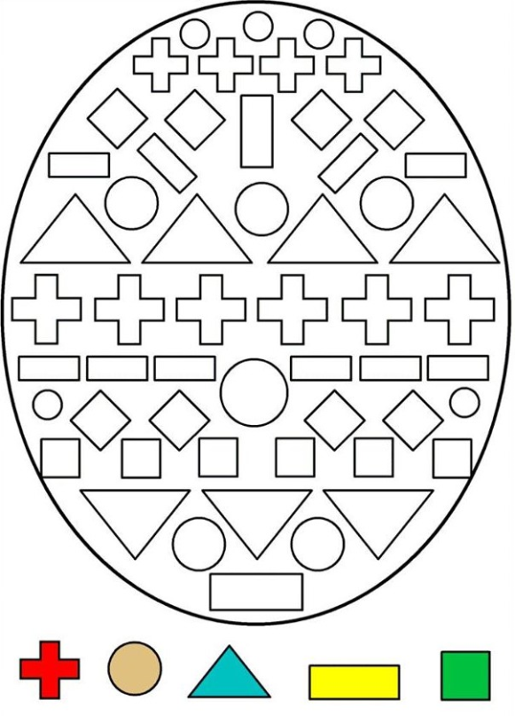
ОБОЈИ ГЕОМЕТРИЈСКЕ ОБЛИКЕ ДАТИМ БОЈАМА
МОРАВКА

Slide 4
НАЦРТАЈ И СЛОЖИ РАЗЛИЧИТЕ ФИГУРЕ ЧИЈИ СУ ЕЛЕМЕНТИ: КРУГ, ТРОУГАО, КВАДРАТ И ПРАВОУГАОНИК.
МОРАВКА

Slide 5
ОБЛАСТ, ГРАНИЦА, ПОЛОЖАЈ У ОДНОСУ НА ЗАТВОРЕНУ ЛИНИЈУ
Нацртај квадрат и у њему два круга;
Нацртај троугао и ван њега цветић;
Нацртај квадрат и ван њега 3 тоугла;
Нацртај троугао и у њему 1 квадрат;
Нацртај правоугаоник и у њему 5 круга;
Нацртај круг и ван њега кућицу;
Нацртај затворену криву линију и на њој 4 кружића;
Нацртај затворену криву линију у њој 2 кружића, ван ње 4 троугла ;
Нацртај затворену криву линију и на њој 3 кружића ван ње ауто;

Slide 6
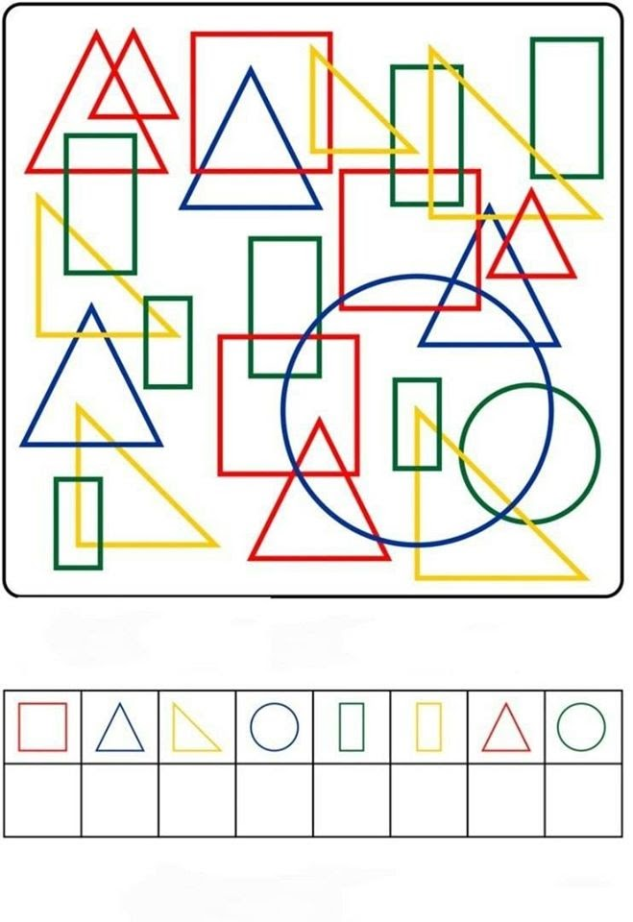
ИЗБРОЈ ТРОУГЛОВЕ, КРУГОВЕ, КВАДРАТЕ И
ПРАВОУГАОНИКЕ. НАПИШИ
НАЦРТАЈ И ТИ СЛИЧНО

Slide 7
ЦРТАЊЕ ПРЕПОЗНАВЉИВИХ ГЕОМЕТРИЈСКИХ ОБЛИКА ПОМОЋУ ШАБЛОНА НА ЛЕЊИРУ
-НАЦРТАЈ СЛЕДЕЋЕ ГЕОМЕТРИЈСКЕ ОБЛИКЕ

Slide 8
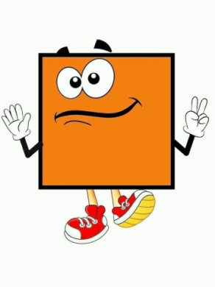

СРЕЋАН РАД!
Вежбај.

